Slide 1
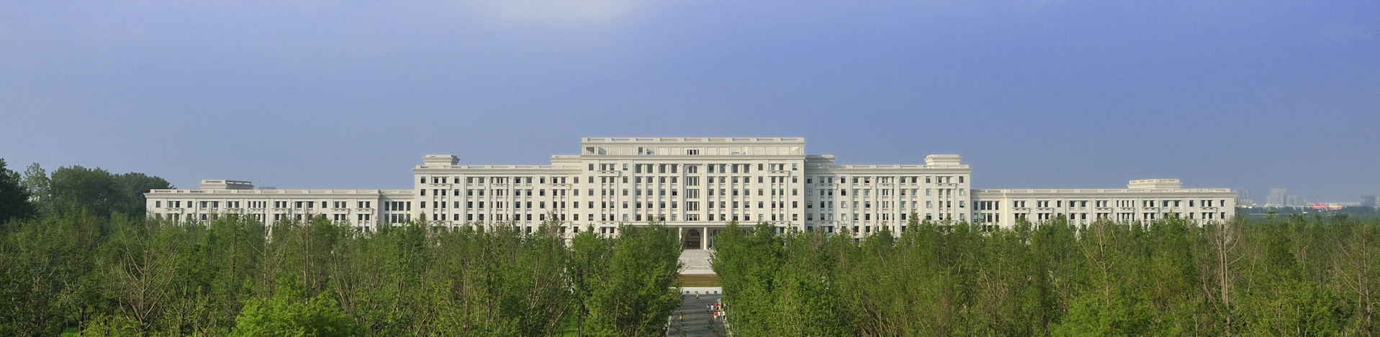
第一章 绪论
主讲：杨春

Slide 2
教材：《数学物理方程》(第二版)
主编：李明奇 田太心
参考教材：《数学物理方程学习指导教程》
主编：李明奇 杨春
MOOC资源：《数学物理方程》精品课程
主讲：李明奇 杨春

Slide 3
主要内容
一、课程意义
二、课程学习的基本要求
三、物理定律
四、 微分方程
五、 场论初步、算符与常用函数

Slide 4
一、课程意义
在物理学、无线电技术、自动化工程、光电子工程、生物工程等众多领域中,经常涉及到的问题是研究物理量之间的函数关系。
要反映物理量之间的函数关系，通常归结为微分方程的布列与求解。
数学物理方程与特殊数函数课程主要介绍一些典型的、具有物理学背景的微分方程的布列与求解。
所以，数学物理方程与特殊数函数就成为理工科学生的一门重要基础性课程。
二、课程学习的基本要求
理解数学物理方程中出现的基本概念；能正确写出典型物理问题的方程与定解条件；熟练掌握三类典型偏微分方程定解问题的如下典型解法：分离变量法；行波法；积分变换法；格林函数法。
考试重点：定解问题求解(统考,考教分离)。

Slide 5
三、物理定律
《数学物理方程与特殊数函数》课程主要介绍一些典型的、具有物理学背景的微分方程的布列与求解，因此要涉及到一些物理学定律。
物理学定律反映的是某物理量在空间和时间中的变化规律。是同一类物理现象所遵循的共同规律。
(一)、 典型的动力学定律
1、牛顿第二定律: F = m a.
a—物体加速度; F—合外力; m—物体质量。
2、刚体转动定律: M = Iε.
ε—角加速度; I—转动惯量; M—合外力矩。
注： (1) 质点的转动惯量等于质点的质量(m)与该质点到转轴的距离平方(r²)的乘积。即I = m r²;
(2) 力的作用线与转轴之间的垂直距离(d)定义为力臂。力的大小与力臂的乘积定义为力矩(M)。即：M=f d；

Slide 6
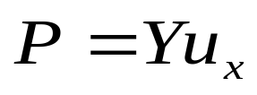
(3) 质点绕定轴转动时，质点所处的垂直于转动轴的平面称为转动平面。质点转动过程中，具有一定的角位移、角速度和角速度。
“角位移” 是描述物体转动时位置变化的物理量。物体的角位移是指以特定方式围绕指定轴旋转的角度。角位移一般用角度θ或者弧度表示。
“角速度矢量ω”： 在转轴上画一有向线段，使其长度按照一定比例代表角速度大小，其方向与质点转动方向按照右手螺旋法则确定。
“角加速度矢量ε”： 角速度对时间的一阶导数。
3、胡克定律
(1) 弹簧：f = - k x；
(2) 弹性物体的应力:
公式中P称为协强或应力。它表示弹性物体单位截面所受作用力，P=F/S。
公式中u_{x}表示伸长率(或相对伸长)，称为协变。
Y表示杨氏弹性模量，等于协强比协变。杨氏弹性模量由材料决定。

Slide 7
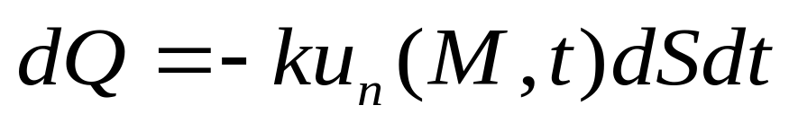
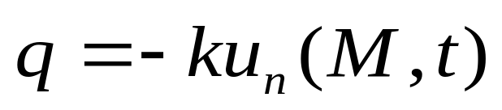
(二)、 典型的热力学定律
1、傅里叶实验定律
当物体内存在温差时，会产生热量的流动。在d t时间里，沿着热流方向流过面积微元d S的热流量(d Q)为：
其中k为热传导系数(与材料有关)，u_{n}(M , t)为温度函数沿着热流方向的方向导数。等式右端的负号表示热量由高温向低温流动。
注：引进热流密度q

Slide 8
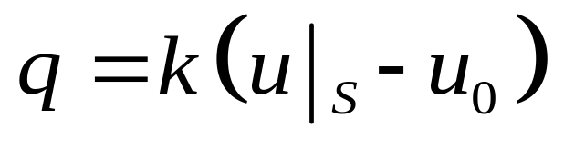
2、牛顿冷却定律
设u₀为物体周围的温度，u|_{S}为物体表面的温度。那么，物体冷却时单位时间流过单位面积的热流量(q)为：
其中k为热传导系数。
3、热量守恒定律
物体内部升温所吸收的热量，等于流入物体内部的热量和物体内部热源产生的热量之和。
注：比热公式
物体内部升温所吸收的热量 Q_{吸} = C m ΔT.
其中C是物体比热，m是物体质量，ΔT是物体温度改变量.

Slide 9
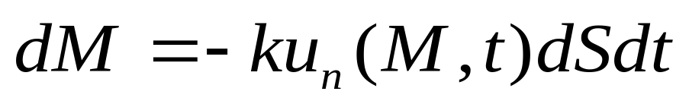
粒子扩散与热传导相似，也有与傅里叶实验定律类似的实验定律。
4、扩散实验定律
当物体内粒子浓度分布不均匀时，会产生粒子的扩散流动。在d t时间里，沿着粒子流方向通过面积微元d S的粒子质量(d M)为：
其中k为扩散系数(与材料有关)，u_{n}(M , t)为粒子浓度函数沿着粒子流方向n的方向导数。等式右端的负号表示粒子流由高浓度向低浓度流动。
(三)、 典型电磁学定律
1、电荷守恒定律
电荷既不能创造，也不能消灭，它们只能从一个物体转移到另一个物体，或从物体的一部分转移到另一部分。

Slide 10
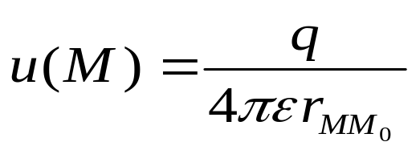
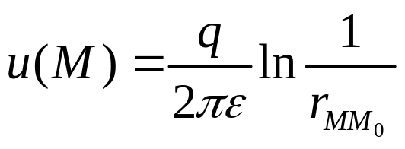
2、库仑定律(coulomb law)
(1) 放置于M₀点处的电量为q的点电荷，在M点处激发的电势u(M)为：
其中ε是介电常数，r_{MM0}是M与M₀之间的距离。
(2) 垂直坐标平面xoy且位于M₀点处的电荷密度为q的无限长带电线，在M处激发的电势u(M)为：
其中ε是介电常数，r_{MM0}是M与M₀之间的距离。

Slide 11
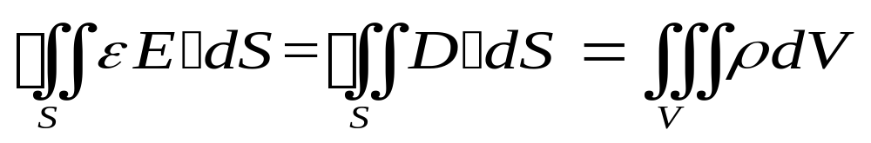
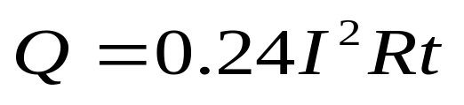
3、高斯定律
通过任一闭合曲面S的电通量，等于闭合曲面所包围的电荷总量 ，即：
其中ρ为电荷体密度，ε是介电常数。
4、焦耳—楞次定律
电流通过电阻为R的导体产生的热量Q(卡为单位)，与电阻、电流强度的平方和通电时间均成正比，即：

Slide 12
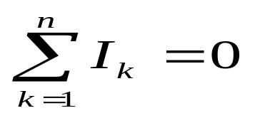
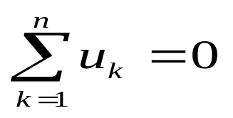
4、基尔霍夫定律
第一定律 (节点电流定律) 汇合在节点的电流代数和为零，即：
也就是：所有进入某节点的电流的总和等于所有离开这节点的电流的总和。通常假定进入节点的电流为正，离开节点电流为负。
第二定律 (回路电压定律) 沿着闭合回路所有元件两端的电势差（电压）的代数和等于零。
其中，n 是这闭合回路的元件数目， u_{k}是元件两端的电压，可以是实数或复数。
或者描述为：沿着闭合回路的所有电动势的代数和等于所有电压降的代数和。

Slide 13
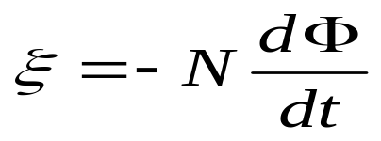
基尔霍夫电压定律不仅应用于闭合回路，也可以把它推广于回路的部分电路。
应用该方程时，应先在回路中选定一个绕行方向作为参考，则电动势与电流的正负号就可规定如下： 电动势的方向 (由负极指向正极)与绕行方向一致时取正号，反之取负号; 同样，电流的方向与绕行方向一致时取正号，反之取负号。
5、法拉第电磁感应定律
电磁感应现象是指因磁通量变化产生感应电动势的现象。
电磁感应定律中电动势的方向可以通过右手定则来确定。右手定则内容：伸平右手，使拇指与四指垂直，手心向着磁场的N极，拇指的方向与导体运动的方向一致，四指所指的方向即为导体中感应电流的方向（感应电动势的方向与感应电流的方向相同）。
定律：不论任何原因使通过回路面积的磁通量发生变化时，回路中产生的感应电动势(ξ)与磁通量(Φ)对时间(t)的变化率的负值成正比。即：
其中N是感应回路中串联线圈的匝数。

Slide 14
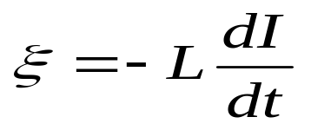
自感现象是一种特殊的电磁感应现象，是由于导体本身电流发生变化引起自身产生的磁场变化而导致其自身产生的电磁感应现象。
自感电动势就是在自感现象中产生的感应电动势。
(1) 自感电动势的方向：自感电动势总是阻碍导体中原来电流的变化．当电流增大时，自感电动势与原来电流方向相反；当电流减小时，自感电动势的方向与原来电流方向相同．
(2) 自感电动势的大小：由导体本身及通过导体的电流改变快慢程度共同决定．在恒定电流电路中，只有在通、断电的瞬间才会发生自感现象．
(3) 由电磁感应定律，可得自感电动势 ：当闭合回路(或线圈)中的电流发生变化而引起自身回路的磁通量改变而产生的自感电动势大小为：
其中L是自感系数(单位：亨利)，由线圈本身性质决定。
注：自感电动势大小由线圈本身(L)和电流变化快慢决定。

Slide 15
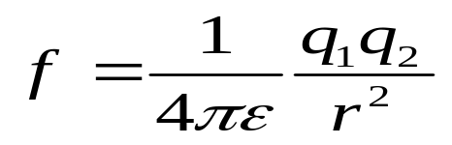
其它一些物理概念及其公式
1、静电场：静止电荷产生的电场。其特征是：
(1) 处于静电场中的带电体要受到电场产生的力的作用；
(2) 处于静电场中的导体要产生静电感应现象【产生感应电荷】，绝缘体要产生极化现象【产生极化电荷】；
注：电介质极化是指外电场作用下，电介质显示电性的现象。理想的绝缘介质内部没有自由电荷，实际的电介质内部总是存在少量自由电荷，它们是造成电介质漏电的原因。 一般情形下，未经电场作用的电介质内部的正负束缚电荷平均说来处处抵消，宏观上并不显示电性。在外电场的作用下，束缚电荷的局部移动导致宏观上显示出电性，在电介质的表面和内部不均匀的地方出现电荷，这种现象称为极化，出现的电荷称为极化电荷。这些极化电荷改变原来的电场。充满电介质的电容器比真空电容器的电容大就是由于电介质的极化作用。
感应电荷亦称应电荷，是指在带电体附近的导体因静电感应而在其表面上出现的电荷。
(3) 带电体在电场中移动时，电场产生的力对带电体做功。表明电场具有能量。
2、两个点电荷之间的作用力【库仑定律】
其中ε是介电常数，r是点电荷之间的距离，q₁与q₂是点电荷电量。

Slide 16
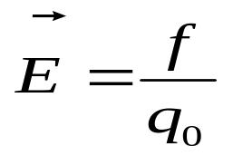
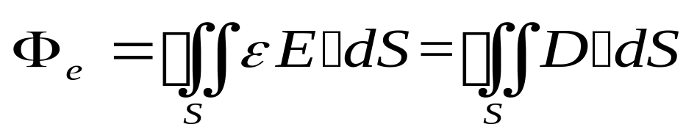
3、电场强度E
设q₀是一微小试验点电荷，f是其受到的电场力，定义： 为电场强度。
注: (1) 电场强度具有叠加性；(2) D = ε E称为电位移矢量；(3) 静电场中一条有向曲线，如果其上每一点的切线方向均为该点的场强方向，称该曲线为电力线【电力线总是起于正电荷，终止于负电荷；任意两条不同电力线不相交】；(4) 静电场中一条有向曲线，如果其上每一点的切线方向均为该点的电位移方向，称该曲线为电位移线【电位移线起始于自由正电荷，终止于自由负电荷】。
4、电通量
通过指定曲面的电位移线条数，称为电通量，即：

Slide 17
微分方程的基本概念
四、 微分方程
定义1 含有未知函数的各阶(偏)导数或者微分的函数等式称为微分方程。若函数为一元函数，则称为常微分方程；若函数为多元函数，则称为偏微分方程。
微分方程中所出现的未知函数的最高阶(偏)导数的阶数称为微分方程的阶数。
满足微分方程的函数称为微分方程的解。
如果常微分方程的解含有的任意常数的个数等于微分方程的阶数，则称解为微分方程得通解。
在通解中取定任意常数的值后得到的解，称为常微分方程的特解。
偏微分方程也有通解，与常微分方程不同之处在于其通解中出现任意函数。
未知函数和未知函数导数的次数为1的微分方程称为线性微分方程，否则称为非线性微分方程。

Slide 18
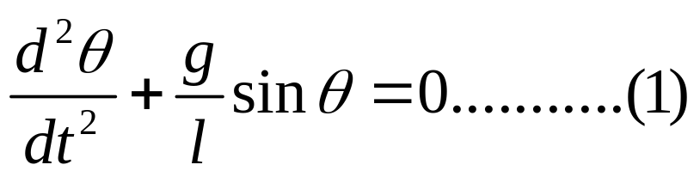
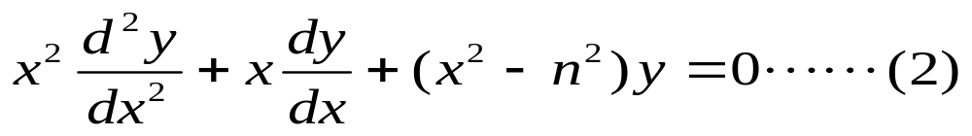
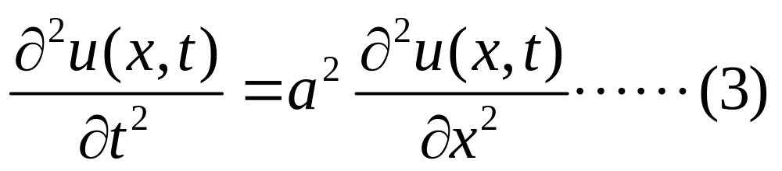
例如：
方程(1)属于二阶非线性常微分方程；
方程(2)属于二阶线性常微分方程；
方程(3)属于二阶线性偏微分方程。

Slide 19
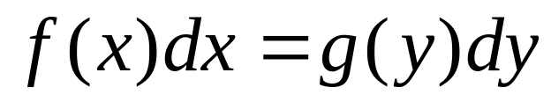
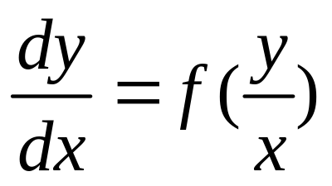
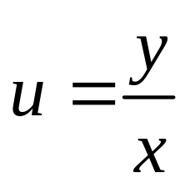
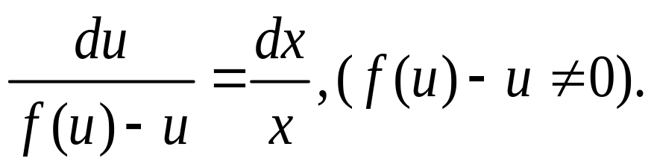
几类常微分方程及其解法
(一)、可分离变量类型
解法：方程两边积分。
(二)、齐次方程类型
解法：变量替换。即令 ，可将原方程化为：

Slide 20
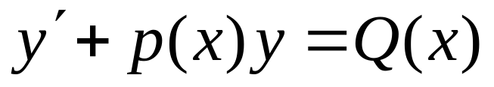
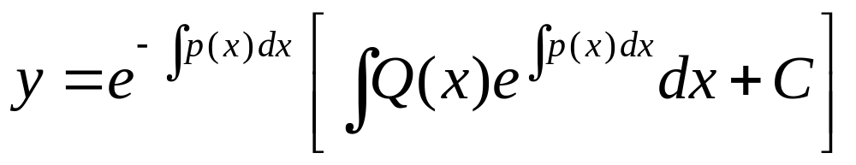
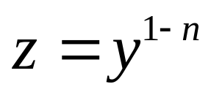
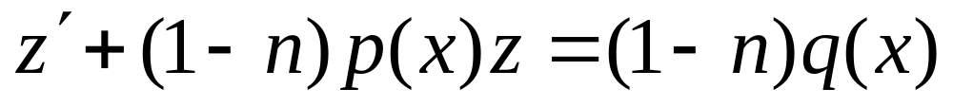
(三)、一阶线性微分方程
解法：公式求解。即：
(四)、伯努力方程
解法：变量替换。即：令 ，原方程化为：

Slide 21
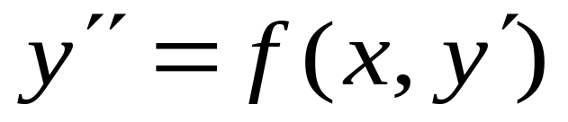
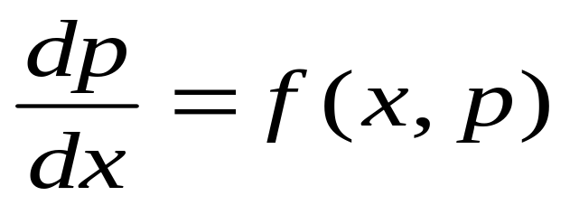
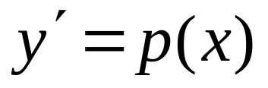
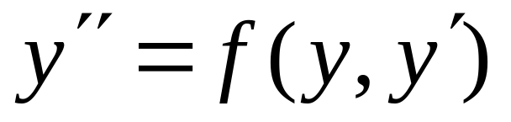
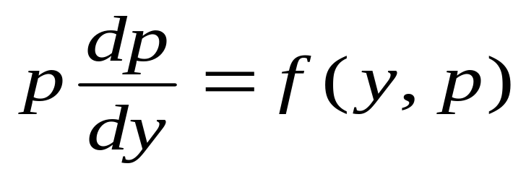
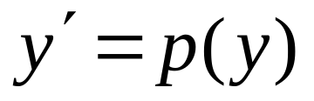
(五)、可降阶高阶微分方程
1、不显含函数符号y
解法：变量替换。即：令 ，则方程化为：
2、不显含函数符号x
解法：变量替换。即：令 ，则方程化为：

Slide 22
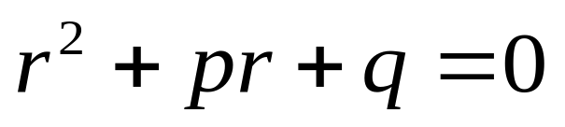
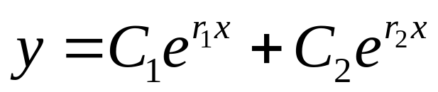
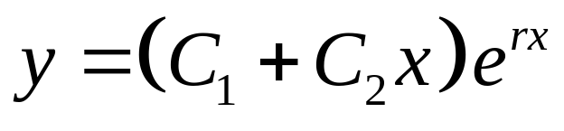
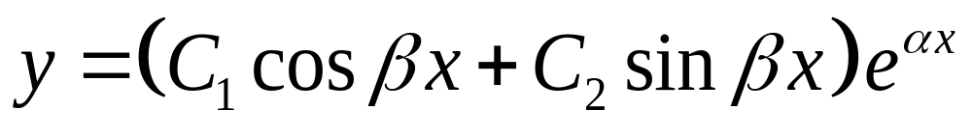
(六)、二阶常系数线性微分方程
1、齐次形式
解法：特征方程法。
对应的特征方程为：
(1) 若有两个不同的实数根r₁与r₂，那么方程通解为：
(2) 若有两个相等的实数根r，那么方程通解为：
(3) 若有一对共轭复数根α±βi，那么方程通解为：

Slide 23
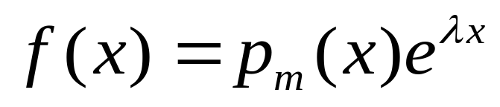
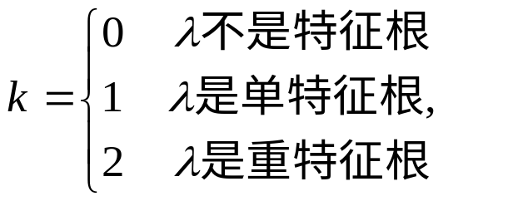
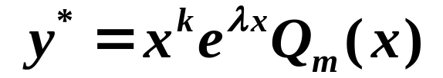
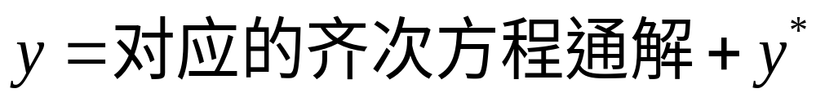
2、非齐次形式
情形1： ，其中λ为常数，p_{m}(x)为m次多项式.
那么，方程的特解可假定为： ，其中：
Q_{m}(x)是m次待定多项式。
非齐次方程的通解为：

Slide 24
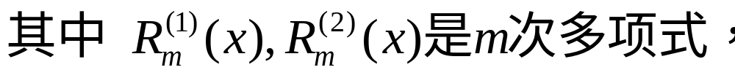
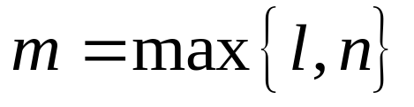
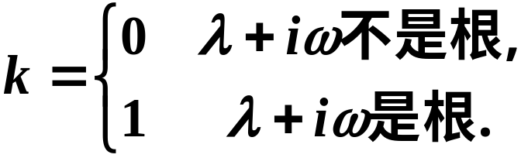
情形2：
那么，方程的特解可假定为：
非齐次方程的通解为：

Slide 25
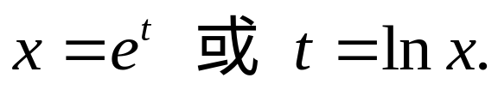
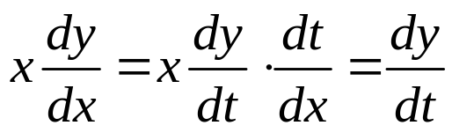
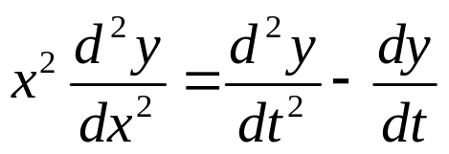

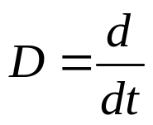

(七)、欧拉方程
求解方法：变量替换！令：
那么：
记 ，则：
把上述结果代入欧拉方程，得到y(t)关于t的常系数线性微分方程。
在数理方程学习中：必须熟练掌握“一阶线性微分方程”，“二阶常系数线性方程”和“欧拉方程”的求解！！

Slide 26

五、 场论初步、算符与常用函数
场论初步
(一)、基本概念
1、场：与空间分布和时间对应的物理量，称为场。
2、数量场：形成场的物理量是数量，称为数量场。如空间中每一点的温度形成的温度场。
3、向量场：形成场的物理量是向量，称为向量场。如流速场，电磁场，引力场。
4、稳态场：不随时间变化的场称为稳态场。如稳态温度场，静电场等。
5、场的表示：数量场用数量值函数表示，向量场用向量值函数表示。
例如：

Slide 27
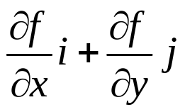


(二)、场的性质
标量场的性质通过数量值函数的梯度表示；向量场的性质通过向量值函数的散度和旋度表示。
1、梯度
定义1 设函数z=f(x , y)在点p(x , y)处可微，则向量 称为函数f(x,y)在点p处的梯度，记为 或者 。
梯度的性质：
(1) 函数沿着梯度方向的方向导数最大，即函数沿着梯度方向的增长最快，增长率等于梯度的模。
(2) 函数在点p(x , y)处的梯度垂直于过点p(x , y)处的等值线f(x , y) = C.

Slide 28




2、通量与散度
定义2 设向量值函数 ，则向量值函数通过有向曲
面S指定一侧的通量为： ，其中n0为曲面上任意一点的单位法
向量， 。
高斯公式：
设空间区域Ω由分片光滑的的闭曲面S所围成，函数P，Q, R在Ω上具有一阶连续偏导数，S的方向取外侧，则：

Slide 29


定义3 设向量值函数 ，则向量值函数在点M(x,y,z)处的散度定义为：
其中：ΔV是包含M的任意有界闭区域，S为ΔV的边界，且分片光滑。
散度的计算公式：
如果p，q, r在Ω内具有一阶连续偏导数，则：

Slide 30

散度的物理意义：
向量场在点M处的散度，刻画了向量场在点M散发的强度。
例如：对于稳定流动的不可压缩流体来说，流体场A在点M处的散度，代表它在该点散发的强度。如果divA > 0,说明流体从该点流出，该点称为流体“源”，如果divA<0，说明流体在该点被吸收，该点称为“汇”。
如果divA=0，向量场称为无源场。
高斯公式揭示了通量与散度的关系：区域内散度的积累等于通过区域表面的通量。

Slide 31

3、环流量与旋度
定义4 设向量值函数 ，设L是场内一有向闭曲线，
L上与指定方向一致的单位切向量为τ0，则称积分
为向量场沿着L方向的环流量。
环流量表示向量场A绕着L旋转趋势的大小！是向量场旋转趋势的总体描述！
为了刻画向量场A在点M，沿着指定方向n的旋转趋势大小，我们定义向量场的环流量密度。

Slide 32


定义5 设向量值函数 ，M是场内一点。n是过M的一向量。
过点M作任一微小曲面ΔS, 其边界曲线记为ΔL，曲线正方向与n的方向符合右手螺旋法则。我们定义：
为向量场在点M沿着n方向的环流密度。
定义6 若在场A(M)中一点M处存在这样一个向量，其方向为使得A在点M环流密度最大的方向，其模等于环流密度的最大值，则称此向量为场A(M)在点M处的旋度，记为rotA。
计算公式：

Slide 33

如果rotA=0，称A为无旋场。
斯托克斯公式：
设L为分段光滑的有向闭曲线，S是以L为边界的分片光滑的有向曲面，L的正向与S的方向构成右手螺旋法则，函数P, q, r在包含S的一个空间区域内存在一阶连续偏导数，则：
斯托克斯公式表示向量场沿着有向曲线L的环流量等于其旋度通过L为边界所张成的曲面的通量。

Slide 34




梯度、散度、旋度的关系等式：
设u(x,y,z)为数量场，A(x,y,z)为向量场，则有：
注：1、无旋场的散度不能处处为零，无散场的旋度不能处处为零向量；
2、一般向量场可能既有散度，又有旋度。该向量场可以表示为：
其中A1表示无旋度分量，散度不为零，而A2表示无散度分量，旋度不为零。

Slide 35








常用算符
(一)、算子符号
1、求导算子：
2、梯度算子：
3、拉普拉斯算子：
(二)、几个公式

Slide 36








常用函数
(一)、Γ函数
1、 Γ函数：
2、 几个主要性质
(二)、B函数
1、 B函数：
2、 几个主要性质

Slide 37



(三)、误差函数与余误差函数
1、 误差函数：
2、 余误差函数：
3、 主要性质

Slide 38
谢 谢！

